Slide 1
Проблемы и перспективы подготовки к ЕГЭ по истории 2021 г: основные тенденции
Крицкая НФ, кпн, председатель ПК
по истории Кировской области

Slide 2
Перспективы ОГЭ и ЕГЭ
ВПР : при переходе на ФГОС является обязательным элементом внешнего контроля качества образования. Модели ВПР не меняются в 2021-22 гг.
ОГЭ: перспективная модель ОГЭ внедряется с 2018 года. Изменений в 2022 году в ОГЭ по истории не будет.
ЕГЭ: перспективная модель/ ЕГЭ 2021

Slide 3
Перспективная модель ЕГЭ
Перспективная модель определяет основные направления развития ЕГЭ: а) расширение спектра проверяемых умений (включение новых заданий, нацеленных на проверку умений работать с источниками информации разных типов, на проверку аналитических умений); б) включение в экзаменационную работу заданий на проверку знаний по всеобщей истории; в) преодоление нежелательных ситуаций, связанных с возможностью «натаскивания» на выполнение заданий ЕГЭ и отношением к подготовке к экзамену, только как к усвоению строго определенной информации по истории).
Задания прошли ряд апробаций, по их итогам внесены изменения.
Задания прошли общественно-педагогическое обсуждение.
Введение новых заданий будет осуществляться постепенно.
Часть заданий из действующей модели сохранится.

Slide 4
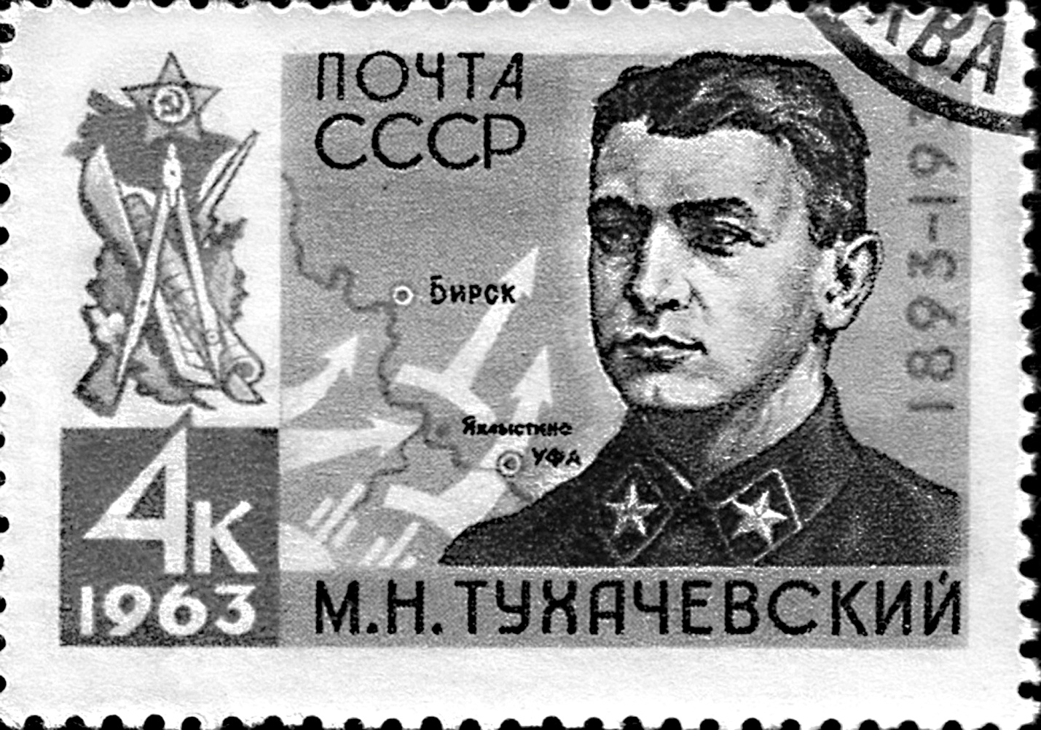
Перспективная модель ЕГЭ
17
Укажите название войны, события которой изображены на марке стрелками. Используя изображение, приведите одно любое обоснование Вашего ответа.

Slide 5
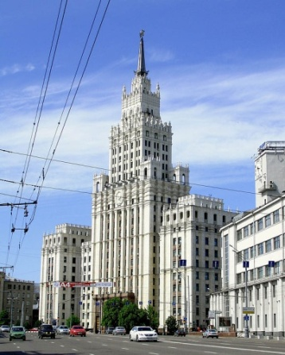
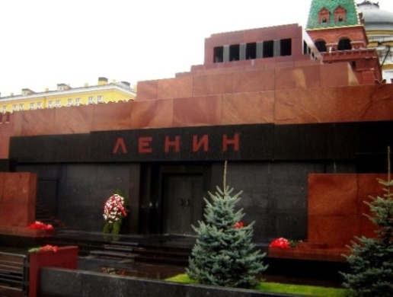
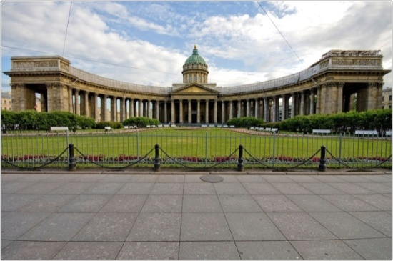
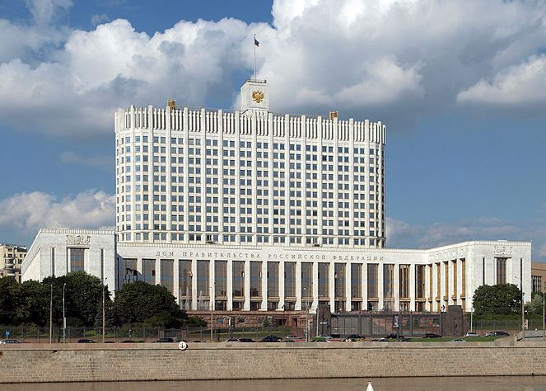
Перспективная модель ЕГЭ
Какой из представленных ниже памятников архитектуры был создан в период жизни исторического деятеля, изображённого на марке? В ответе запишите цифру, которой обозначен этот памятник архитектуры. Назовите архитектора, по проекту которого создан данный памятник архитектуры.
1) |  |  | 2)
3) |  |  | 4)

Slide 6
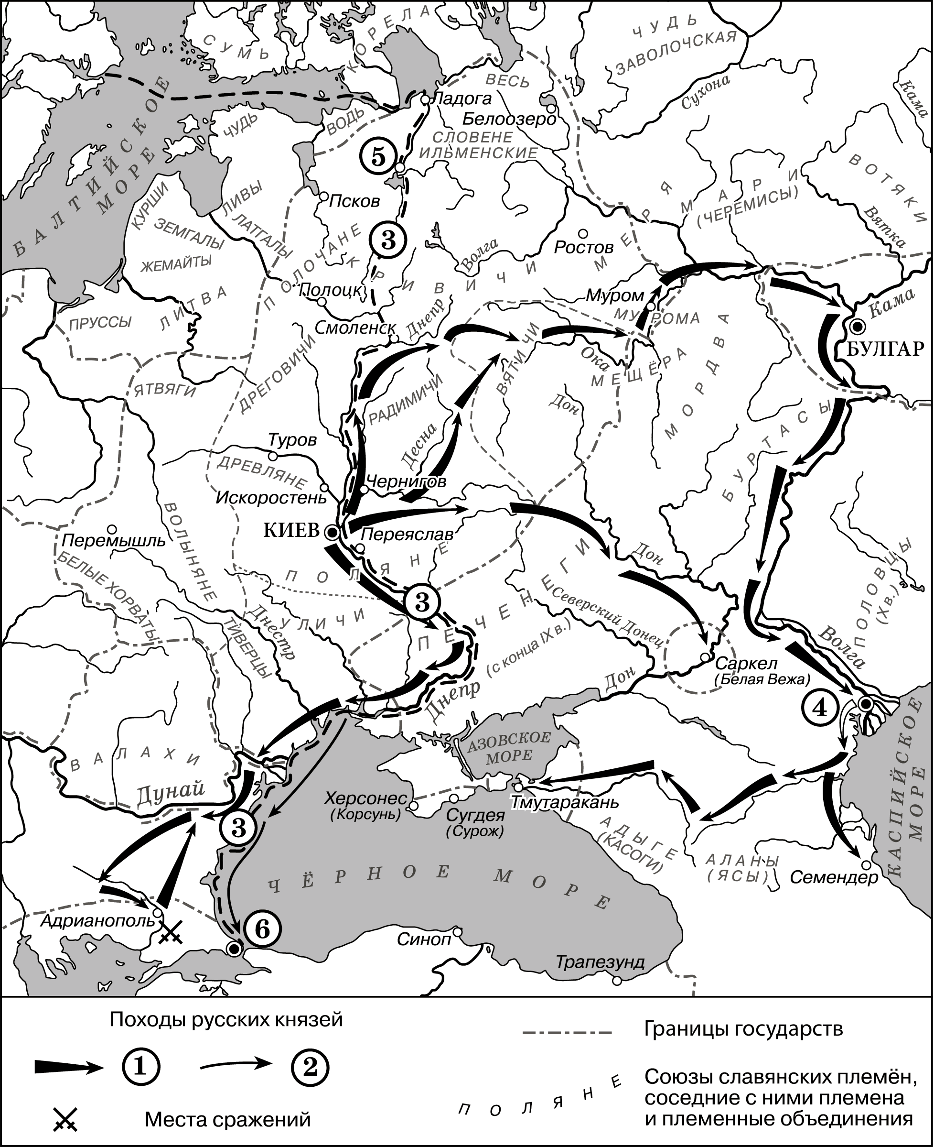
Перспективная модель ЕГЭ

Slide 7
Перспективная модель ЕГЭ
Прочтите отрывок из сочинения историка о событиях, отражённых на схеме, и, используя схему, укажите название города, которое дважды пропущено в тексте.
«Князь взял столицу Хазарского каганата в дельте реки Волги. После этой победы он продолжил поход, так как у хазар было ещё несколько крупных городов. Князь повёл дружины по берегу Каспийского моря на юг, к старой столице Хазарского каганата — ____________. Это был крупный город, в котором правил монарх, имевший своё войско. Поход на этот город был скоротечен. Неприятельское войско было разгромлено и рассеяно по окрестным горам, ____________ заняли без боя. Дальше на юг киевский князь не пошёл».
Ответ: ____________________________.

Slide 8
КИМ 2021: задание 21
21. Укажите причину приглашения на российский престол иностранного правителя, названную в записках. На каких условиях согласно данному отрывку он приглашался на российский престол? Укажите любые два условия. При ответе избегайте цитирования избыточного текста, не содержащего положений, которые должны быть приведены по условию задания.

Slide 9
задание 24
Задание 24 – задание на анализ исторических версий и оценок фактов, процессов с привлечением знаний курса. В задании 24 представлена одна дискуссионная точка зрения по какой-либо исторической проблеме. Выпускнику необходимо привести два аргумента, которыми можно подтвердить данную точку зрения, и два аргумента, которыми можно опровергнуть её.
Изменение критериев оценивания – 5 баллов за задание

Slide 10
Типичные ошибки в задании 24
Ошибка.
Ответ (в опровержение):
Появилась социальная группа нэпманов, что препятствовало социально-экономическому развитию Советского государства после окончания Гражданской войны.
Правильно.
С введением нэпа появилась социальная группа нэпманов, которая «не вписывалась» в представления большевиков о будущем коммунистическом обществе. Представители этой группы ущемлялись в правах (например, были лишены избирательных прав), всячески притеснялись, что способствовало развитию социальной напряжённости.
Дано объяснение связи факта с аргументируемой точкой зрения.

Slide 11
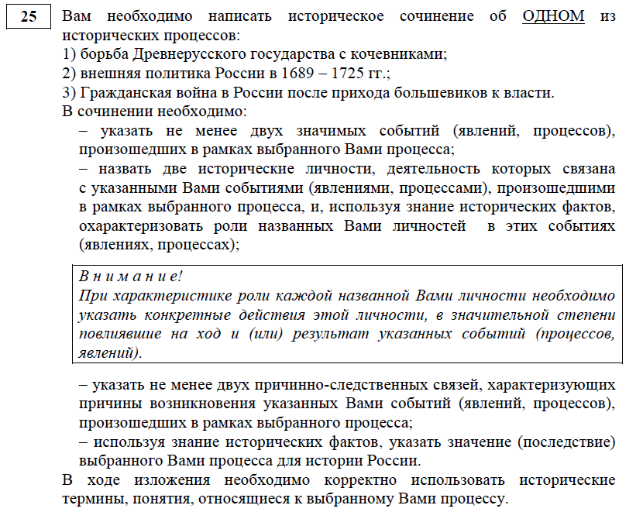
КИМ 2021: задание 25 Указания по оцениванию (модель 1)

Slide 12
Указания по оцениванию (модель 1)
В случае, когда исторические события (явления, процессы) не указаны или все указанные исторические события (явления, процессы) не относятся к выбранному процессу, ответ оценивается 0 баллов (по каждому из критериев К1–К6 выставляется 0 баллов).
 | Критерии оценивания | Баллы
К1 | Указание событий (явлений, процессов) | 2
 | Правильно указаны два события (явления, процесса) | 2
 | Правильно указано одно событие (явление, процесс) | 1
 | События (явления, процессы) не указаны или указаны неверно | 0

Slide 13
Указания по оцениванию (модель 1)
К2 | Исторические личности и их роли в указанных событиях (явлениях, процессах) | 2
 | Правильно названы две исторические личности; правильно охарактеризована роль каждой из этих личностей с указанием их конкретных действий, в значительной степени повлиявших на ход и (или) результат названных событий (явлений, процессов) в рамках выбранного процесса | 2
 | Правильно названы одна-две исторические личности; правильно охарактеризована роль только одной личности с указанием её конкретных действий (или конкретного действия), в значительной степени повлиявших на ход и (или) результат названных событий (явлений, процессов) в рамках выбранного процесса | 1
 | Правильно названы одна-две исторические личности; роль каждой из них в указанных событиях (явлениях, процессах) в рамках выбранного процесса не охарактеризована / охарактеризована неправильно. ИЛИ Правильно названы одна-две исторические личности; при характеристике роли каждой из них в указанных событиях (явлениях, процессах), относящихся к выбранному процессу, приведены рассуждения общего характера без указания их конкретных действий, в значительной степени повлиявших на ход и (или) результат названных событий (явлений, процессов). ИЛИ Исторические личности названы неверно. ИЛИ Исторические личности не названы | 0

Slide 14
Указания по оцениванию (модель 1)
По критерию К2 оценивается указание исторических личностей, деятельность которых связана с указанными в сочинении событиями (явлениями, процессами), произошедшими в рамках выбранного процесса, и характеристика роли этих личностей в названных событиях (явлениях, процессах). Под ролью исторической личности следует понимать её конкретные действия (см. текст задания, выделенный курсивом в рамке), в значительной степени повлиявшие на ход и (или) результат указанных событий (процессов, явлений). Конкретные действия – осмысленные волевые усилия, которые всегда носят единичный характер и выражаются в непосредственном проявлении личной активности историческим деятелем. Причем, под действиями в истории мы понимаем именно социальные действия, а не биологические процессы. Поэтому, например, конкретными действиями будут являться: «Н.С. Хрущёв выступил на XX съезде КПСС», «И.В. Сталин издал приказ № 227», «Александр Матросов закрыл амбразуру вражеского дзота грудью», «Н. Гастелло направил свой самолет на вражескую танковую колонну», «Александр I издал (подписал) указ о вольных хлебопашцах». Кроме того, на конкретные действия указывают формулировки, в которых идёт речь о создании конкретных произведений, например: «митрополит Илларион написал "Слово о законе и благодати"», «А.И. Солженицын написал повесть "Один день Ивана Денисовича"», «М.М. Сперанский написал "Введение к уложению государственных законов"», «Ползунов разработал первый в России проект парового двигателя» и т.п. Но не содержат указания на конкретные действия следующие формулировки: «Г.К. Жуков командовал фронтом», «П.И. Багратион командовал армией», «А.Н. Косыгин руководил проведением реформ», «Л.И. Брежнев руководил страной», «хан Батый установил ордынское владычество» и т.п., так как это процессы, состоящие из множества конкретных действий, охватывающих самые разные сферы, а в этих формулировках эти конкретные действия не указаны.

Slide 15
Указания по оцениванию (модель 1)
К3 | Причинно-следственные связи По данному критерию не засчитываются причинно-следственные связи, названные при указании роли личности и засчитанные по критерию К2 | 2
 | Правильно указаны две причинно-следственные связи, характеризующие причины возникновения событий (явлений, процессов) в рамках выбранного процесса | 2
 | Правильно указана одна причинно-следственная связь, характеризующая причину возникновения событий (явлений, процессов) в рамках выбранного процесса | 1
 | Причинно-следственные связи указаны неверно / не указаны | 0

Slide 16
Указания по оцениванию (модель 1)
По критерию К3 оценивается указание в сочинении причинно-следственных связей, характеризующих причины возникновения событий (явлений, процессов) в рамках выбранного процесса. Под причинно-следственной связью следует понимать связь между историческими событиями (процессами, явлениями), при которой одно событие (процесс, явление), называемое причиной, при наличии определенных исторических условий порождает другое событие (процесс, явление), называемое следствием. Например, в рамках процесса «Борьба Древнерусского государства с кочевниками» может быть указана причина появления печенегов на территории Руси: «Святослав Игоревич разгромил Хазарский каганат, чем открыл путь печенегам в степные районы западнее Волги. Это стало причиной набегов печенегов на Русь».
Хотя, в задании сказано о причинах возникновения событий (явлений, процессов) в рамках выбранного процесса, но они могут быть выражены и через слово «последствие»: последствием разгрома Хазарского каганата князем Святославом Игоревичем стало проникновение печенегов в причерноморские степи и их набеги на Русь» (указана причина проникновения печенегов в причерноморские степи и их набегов на Русь).

Slide 17
Указания по оцениванию (модель 1)
К4 | Значение (последствие) выбранного процесса для истории России | 1
 | Указано значение (последствие) выбранного процесса для истории России с опорой на исторические факты | 1
 | Значение (последствие) выбранного процесса для истории России сформулировано в общей форме или на уровне обыденных представлений, без привлечения исторических фактов. ИЛИ Значение (последствие) выбранного процесса для истории России не указано | 0

Slide 18
Указания по оцениванию (модель 1)
По критерию К4 оценивается указание значения (последствия) выбранного процесса, для истории России. Если выпускник указывает значение процесса, то он может написать обобщенный вывод о важности процесса для истории России. Но необходимо опираться на факты.
Например, значение процесса «Борьба Древнерусского государства с кочевниками» может быть указано так: «кочевники совершали набеги на южные районы Древнерусского государства, в том числе на его столицу – Киев, что способствовало упадку Киева, оттоку населения в Северо-Восточную Русь и, как следствие, началу политической раздробленности Руси».
Если выпускник указывает последствие процесса для истории России, то ему необходимо выйти за верхнюю границу этого процесса. Например, последствие процесса «внешняя политика России в 1689–1725 гг.». Можно сформулировать так: «успешная внешняя политика данного периода позволила России закрепиться на Балтийском море, присоединив территории, которые ранее принадлежали Швеции. Но успехи России способствовали формированию реваншистских настроений в Швеции, стремлению правящих кругов этой страны вернуть потерянные территории, что станет причиной русско-шведской войны 1741 – 1743 гг.».

Slide 19
Указания по оцениванию (модель 1)
К5 | Наличие фактических ошибок 1, 2 или 3 балла по критерию К5 может быть выставлено только в случае, если по критериям К1–К4 выставлено в сумме не менее 5баллов | 3
 | В историческом сочинении отсутствуют фактические ошибки | 3
 | Допущена одна фактическая ошибка | 2
 | Допущены две фактические ошибки | 1
 | Допущены три или более фактические ошибки | 0
К6 | Форма изложения 1 балл по критерию К6 может быть выставлен только в случае, если по критериям К1–К4 выставлено в сумме не менее 5 баллов | 1
 | Ответ представлен в виде исторического сочинения (последовательное, связное изложение материала) | 1
 | Ответ представлен в виде отдельных отрывочных положений | 0
 | Максимальный балл | 11

Slide 20
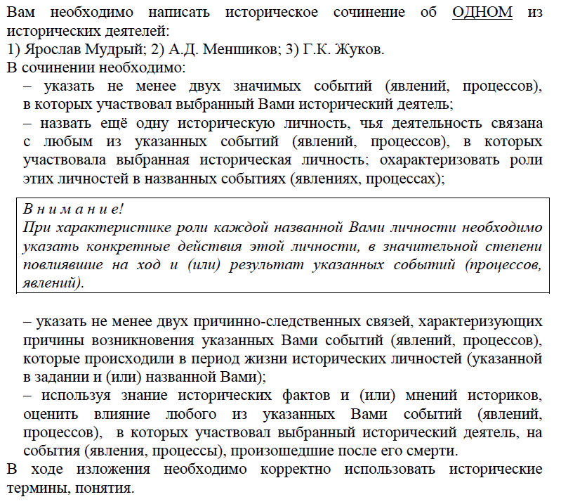
КИМ 2021: задание 25 Указания по оцениванию (модель 2)

Slide 21
Указания по оцениванию (модель 2)
В случае, когда исторические события (явления, процессы) не указаны или во всех указанных исторических событиях (явлениях, процессах) не участвовал выбранный исторический деятель, ответ оценивается 0 баллов (по каждому из критериев К1–К6 выставляется 0 баллов).
 | Критерии оценивания | Баллы
К1 | Указание событий (явлений, процессов) | 2
 | Правильно указаны два события (явления, процесса), в которых участвовал выбранный исторический деятель | 2
 | Правильно указано одно событие (явление, процесс), в котором участвовал выбранный исторический деятель | 1
 | События (явления, процессы), в которых участвовал выбранный исторический деятель, не указаны или указаны неверно | 0

Slide 22
Указания по оцениванию (модель 2)
К2 | Историческая личность, роли личностей в указанных событиях (явлениях, процессах) | 2
 | Правильно названа историческая личность, чья деятельность связана с событиями (явлениями, процессами), в которых участвовала выбранная историческая личность; правильно охарактеризована роль каждой из этих личностей с указанием их конкретных действий, в значительной степени повлиявших на ход и (или) результат названных событий (явлений, процессов) | 2
 | Правильно названа историческая личность, чья деятельность связана с событиями (явлениями, процессами), в которых участвовала выбранная историческая личность; правильно охарактеризована роль только одной личности с указанием её конкретных действий (или конкретного действия), в значительной степени повлиявших на ход и (или) результат названных событий (явлений, процессов) | 1

Slide 23
Указания по оцениванию (модель 2)
По критерию К2 оценивается указание исторической личности, чья деятельность связана с событиями (явлениями, процессами), в которых участвовала выбранная историческая личность; характеристика роли каждой из этих личностей с указанием их конкретных действий, в значительной степени повлиявших на ход и (или) результат названных событий (явлений, процессов). Например, при выборе Ярослава Мудрого, можно указать его роль в процессе формирования законодательства Древнерусского государства: «принял Русскую Правду, чем внес свой вклад в формирование законодательства Древнеруссского государства». В этом же процессе участвовал Владимир Мономах, роль которого можно отразить следующим образом: «Владимир Мономах издал Устав Владимира Всеволодовича, чем также внес свой вклад в процесс формирования законодательства Древнеруссского государства».

Slide 24
Указания по оцениванию (модель 2)
К3 | Причинно-следственные связи По данному критерию не засчитываются причинно-следственные связи, названные при указании роли личности и засчитанные по критерию К2 | 2
 | Правильно указаны две причинно-следственные связи, характеризующие причины событий (явлений, процессов), которые происходили в период жизни исторических личностей (указанной в задании и (или) названной участником экзамена) | 2
 | Правильно указана одна причинно-следственная связь, характеризующая причину события (явления, процесса), которое произошло в период жизни исторических личностей (указанной в задании и (или) названной участником экзамена) | 1
 | Причинно-следственные связи, характеризующие причины событий (явлений, процессов), которые происходили в период жизни исторических личностей (указанной в задании и (или) названной участником экзамена), указаны неверно / не указаны | 0

Slide 25
Указания по оцениванию (модель 2)
К4 | Указание влияния событий (явлений, процессов), в которых участвовал выбранный исторический деятель, на дальнейшую историю России | 1
 | Указано влияние любого события (явления, процесса), в котором участвовал выбранный исторический деятель, на дальнейшую историю России с опорой на события (явления, процессы), произошедшие после его смерти ***** (окончания политической деятельности) | 1
 | Влияние события (явления, процесса), в котором участвовал выбранный исторический деятель, на события (явления, процессы), произошедшие после его смерти, сформулировано в общей форме или на уровне обыденных представлений, без привлечения исторических фактов и (или) мнений историков. ИЛИ Влияние события (явления, процесса), в котором участвовал выбранный исторический деятель, на дальнейшую историю России не указано | 0

Slide 26
Указания по оцениванию (модель 2)
По критерию К4 оценивается указание влияния событий (явлений, процессов), в которых участвовал выбранный исторический деятель, на дальнейшую историю России. Используя знание исторических фактов и (или) мнений историков, необходимо указать влияние любого из указанных событий (явлений, процессов), в которых участвовал выбранный исторический деятель, на события (явления, процессы), произошедшие после его смерти. В данном случае важно, чтобы событие, о влиянии на которое напишет экзаменуемый, произошло именно после смерти выбранного исторического деятеля. Например, А.Д. Меншиков участвовал в учреждении Верховного тайного совета, который стал настолько влиятельным органом, что в 1730 г. его члены попытались ограничить власть вступавшей на престол Анны Иоанновны. В данном случае важно, что А.Д Меншиков умер в 1729 г. и «затейка» верховников состоялась уже после его смерти.

Slide 27
Указания по оцениванию (модель 2)
К5 | Наличие фактических ошибок 1, 2 или 3 балла по критерию К5 может быть выставлено только в случае, если по критериям К1–К4 выставлено в сумме не менее 5 баллов | 3
 | В историческом сочинении отсутствуют фактические ошибки | 3
 | Допущена одна фактическая ошибка | 2
 | Допущены две фактические ошибки | 1
 | Допущены три или более фактические ошибки | 0
К6 | Форма изложения 1 балл по критерию К6 может быть выставлен только в случае, если по критериям К1–К4 выставлено в сумме не менее 5 баллов | 1
 | Ответ представлен в виде исторического сочинения (последовательное, связное изложение материала) | 1
 | Ответ представлен в виде отдельных отрывочных положений | 0
Максимальный балл |  | 11

Slide 28
Типичные ошибки, допускаемые экзаменуемыми
К2
Не принимаются положения:
М.И. Кутузов командовал русской армией в ходе Отечественной войны 1812 г. и в этом состоит его роль в победе в данной войне.
Роль А.В. Суворова в победе в русско-турецкой войне 1787 – 1791 гг. в том, что он взял крепость Измаил, которая считалась неприступной.
Роль Александра Невского в отпоре завоевателям, совершившим в XIII в. нашествие на русские земли с северо-запада, состоит в том, что он одержал победы в Невской битве и Ледовом побоище.

Slide 29
Типичные ошибки, допускаемые экзаменуемыми
К2
Принимаются положения:
На военном совете в деревне Фили М.И. Кутузов произнес свои знаменитые слова: «с потерей Москвы еще не потеряна Россия, с потерею же армии Россия потеряна», после чего отдал приказ об оставлении Москвы, сыграв тем самым роль в сохранении русской армии, а значит, и в победе над неприятелем.
Александр Невский расположил отряд ополченцев против головы рыцарской «свиньи», расположил за спиной ополченцев обоз, расположил конницу по флангам, в решающий момент битвы отдал приказ коннице вступить в бой. Каждое из этих действий Александра Невского сыграло определенную роль в общей победе русского войска в Ледовом побоище

Slide 30
Типичные ошибки, допускаемые экзаменуемыми
К3
К3. Ошибка. В сочинении присутствует слово «причина», но не указаны причинно-следственные связи.
Последствием Висло-Одерской операции стало освобождение Варшавы от фашистов.
Причиной самого крупного поражения немцев стала блестяще проведенная операция "Багратион" по освобождению Белоруссии.
Причиной отмены крепостного права было осуществление крестьянской реформы Александра II/

Slide 31
Типичные ошибки, допускаемые экзаменуемыми
К3
Ошибка. Указание желания исторического деятеля произвести какое-либо действие в качестве причины этого действия.
Причиной издания указа и единонаследии стало желание Петра I так, чтобы имение наследовал только один сын.
Причиной издания Жалованной грамоты дворянству было стремление Екатерины II закрепить дарованные дворянству ранее привилегии и установить новые.
Правильно:
Причиной Любечского съезда было стремление князей прекратить усобицы.
Причиной русско-турецкой войны было стремление России выйти к Черному морю и создать там военно-морской флот.

Slide 32
Типичные ошибки, допускаемые экзаменуемыми
К4
Ошибка в сочинении по историческим процессам. Указано значение без использования исторических фактов.
Внешняя политика России в 1689 – 1725 гг. сделала Россию одной из сильнейших мировых держав.
Ошибка в сочинении по историческим процессам. В качестве значения указан факт, являющийся также одним из результатов внешней политики. Важность его не указана.
Значение внешней политики в 1689 – 1725 гг. состояло в том, что Россия получила надёжный выход к Балтийскому морю.
Правильно:
В ходе проведения внешней политики в 1689 – 1725 гг. Россия получила надёжный выход к Балтийскому морю, что способствовало развитию торговле и и культурных связей с Европой.

Slide 33
Типичные ошибки, допускаемые экзаменуемыми
К4
Ошибка в сочинении по историческим личностям. Указано влияние событий (процессов), в которых участвовал выбранный исторический деятель на период, когда этот исторический был жив и не отошел от активной деятельности.
Великая Отечественная война, в которой участвовал Г.К. Жуков, оказала значительное влияние на дальнейшую историю. СССР, сыгравший главную роль в разгроме фашистской германии стал мировой сверхдержавой, сформировал «социалистический лагерь», вступивший в идеологическое противостояние с развитыми капиталистическими странами. Сформировались два военных блока – НАТО и ОВД, началась «холодная война»

Slide 34
Типичные ошибки, допускаемые экзаменуемыми
К4
К4. Ошибка в сочинении по историческим личностям. Вместо указания влияния событий (явлений, процессов), в которых участвовал исторический деятель, на дальнейшую историю России с опорой на события (явления, процессы), произошедшие после его смерти, экзаменуемые пишут общий вывод, в котором обобщают все сказанное в сочинении.
Г.К. Жуков участвовал во многих процессах, связанных с военным делом. Во многом благодаря его полководческому таланту была одержана победа в Великой Отечественной войне. Одержав победу в этой войне СССР стал одной из сильнейших держав в мире.

Slide 35
Типичные ошибки, допускаемые экзаменуемыми
К5
Не совсем правильные высказывания, не считаются фактическими ошибками.
«Мне кажется, что период образования Древнерусского государства – самый интересный. Ведь именно с этого периода начала появляться настоящая жизнь»
«В истории всё взаимосвязано».
«Горбачёв развалил СССР».
«Сражение при Гангуте – величайшее сражение».
«Наполеон одержал победу в Бородинском сражении».
«Александр I постепенно перестал интересоваться политикой после Отечественной войны».
«В этот момент Екатерина II подумала, что надо издать Жалованную грамоту».
«Ещё при жизни Елизавета Петровна задумалась о будущем наследнике престола».

